Slide 1
Komunikasi Data
5. Teknik Komunikasi Data Digital
Dosen : S. Indriani Lestariningati, M.T

Slide 2
SATUAN ACARA PERKULIAHAN
Minggu Ke | Pokok Bahasan dan TIU | Sub Pokok Bahasan dan Sasaran Belajar | Cara Pengajaran | Media | Tugas | Referensi
V | Teknik Komunikasi Data Digital TIU : Mahasiswa dapat memahami pembentukan frame dan transmisi synchronous dan asynchronous | Pembentukan Frame Komunikasi Data Mahasiswa dapat membuat bingkai kerja komunikasi data Transmisi Asynchronous Mahasiswa dapat menjelaskan maksud dari teknik transmisi Asynchronous berikut contoh transmisi tersebut Transmisi Synchronous Mahasiswa dapat menjelaskan maksud dari teknik transmisi Synchronous berikut contoh transmisi tersebut | Kuliah Mimbar | Papan Tulis, OHP |  | 1&2

Slide 3
PENDAHULUAN
Idealnya, kita ingin berkomunikasi dengan komputer dalam bahasa lisan atau tertulis. Dalam prakteknya, kita harus mengubah data ke bentuk yang lebih bisa siap diterima oleh mesin.
KARAKTER
Set huruf, digit (angka), dan simbol lain digunakan untuk merepresentasikan item data → disebut character set (set karakter).
Contoh:
Tombol space bar dan tombol delete pada keyboard dianggap sebagai bagian dari set karakter dan direpresentasikan dengan “space” dan “del”.

Slide 4
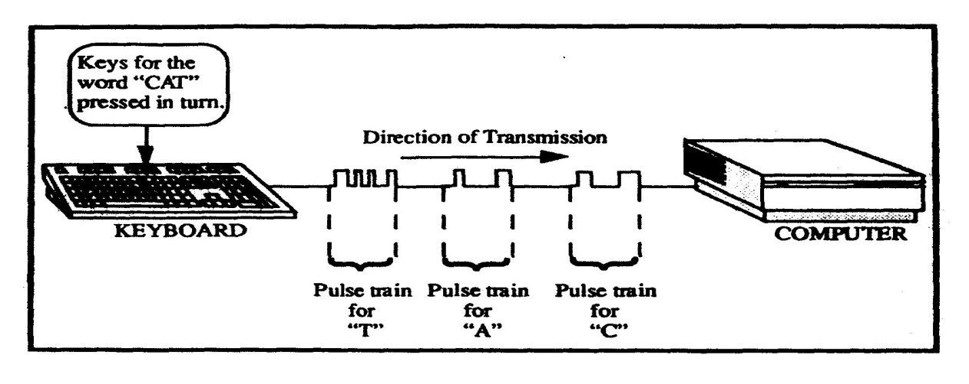
TRANSMISI KARAKTER
Ketika tombol (key) pada keyboard dari perangkat input komputer ditekan, perangkat tersebut menghasilkan sinyal elektris yang merepresentasikan karakter tombol ke komputer. Transmisi tersebut melewati kabel dari perangkat tersebut ke komputer dan sinyal untuk setiap karakter merupakan rangkaian pulsa elektris yang disebut pulse train (lihat Gambar 1).
Gambar 1. Gambaran sederhana dari data yang sedang ditransmisikan dari perangkat keyboard ke komputer.

Slide 5
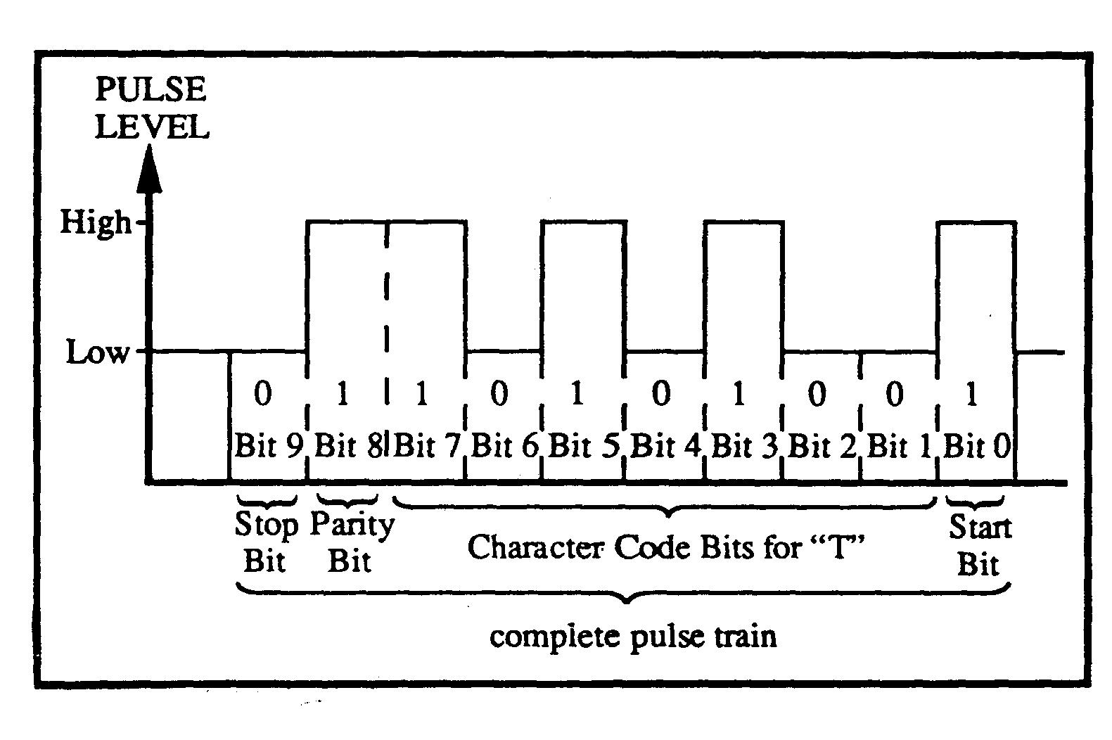
RINCIAN PENTRANSMISIAN KODE
Sekarang kita akan melihat pulse train (rentetan pulsa) secara lebih rinci. Gambar 2 memberi gambaran rinci mengenai kode pulsa untuk "T" yang ditunjukkan pada Gambar 1.
Gambar 2. Rincian transmisi tak-sinkron dari karakter ASCII “T”.

Slide 6
Character Codes (kode karakter). Kombinasi biasa dari 0 dan 1 digunakan untuk bit 1 sampai 7 yang ada pada Gambar 2 telah dipilih untuk merepresentasikan karakter "T". Jadi, kita memiliki "7-bit code yang merepresentasikan karakter "T".
ASCII. Kode 7-bit yang baru dideskripsikan sesuai dengan suatu standart yang disebut ASCII. ASCII kependekan dari American Standard Code for Information Interchange. Kode ASCII banyak digunakan di kalangan industri komputer. Set karakter ASCII ditunjukkan pada Gambar 3.

Slide 7
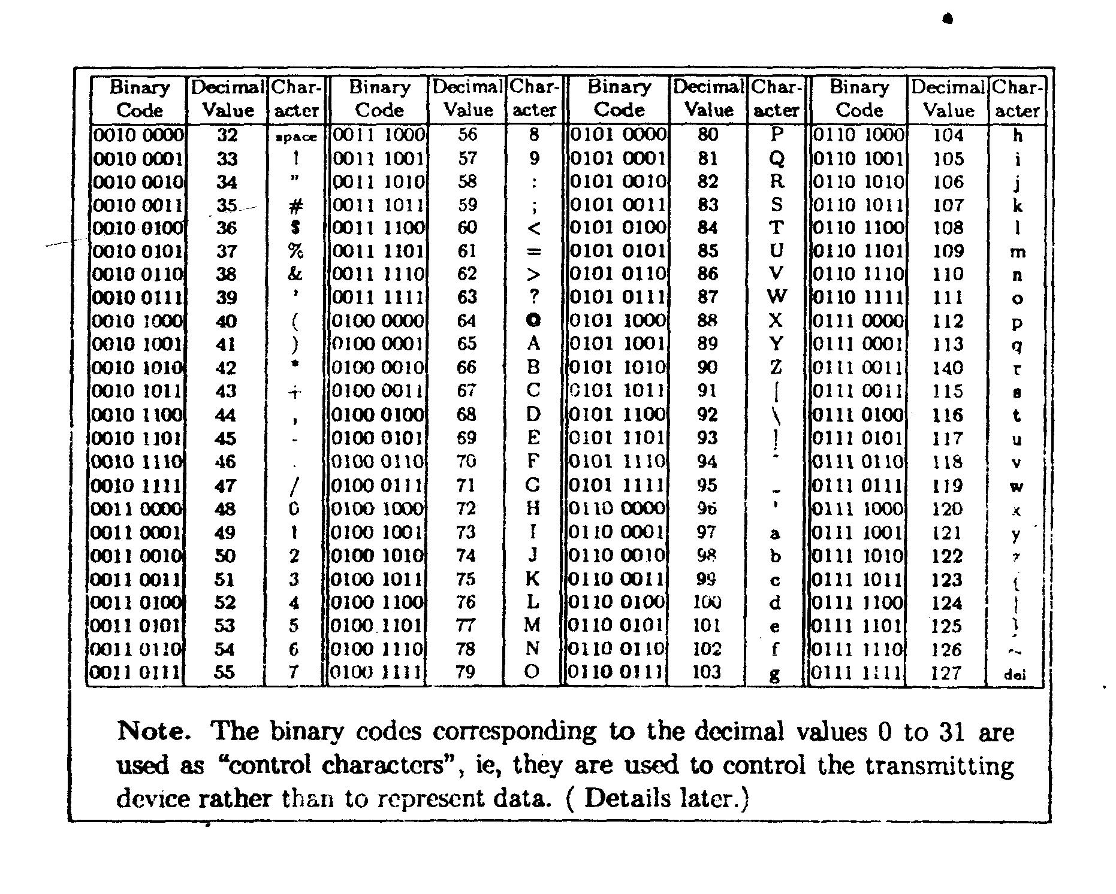
Gambar 3. Set karakter ASCII.

Slide 8
Start Bits and Stop Bits. Bit 0 dalam Gambar 2 disebut "start bit". la merupakan bit pertama dalam rentetan pulsa yang akan ditransmisikan. Tujuannya adalah untuk menandai awal pentransmisian karakter ke receiver atau penerima (dalam hal ini komputer). Bit 9, yakni "stop bit", menandai akhir dari pentransmisian.
Start bit dan stop bit selalu merupakan polaritas yang berlawanan (yakni. jika salah satu adalah 1, maka yang lain adalah 0), sehingga perubahan tingkal pulsa akan terjadi ketika start bit ditransmisikan. Pada beberapa sistem digunakan dua stop bit.

Slide 9
Protokol. Konvensi atau aturan yang digunakan untuk mengontrol pentransmisian data disebut protokol. Penggunaan start bit dan stop bit adalah contoh dari protokol sederhana.
Transmisi tak-sinkron. Pentransmisan karakter pada Gambar 1 sifatnya tak-sinkron (asynchronous). Yakni, apabila setiap karakter secara individual siap untuk ditransmisikan, maka pulse train (rentetan pulsa)-nya ditransmisikan. Hal ini berarti bahwa rentetan pulsa ditransmisikan pada irreguler interval in time (dalam interval waktu yang tak teratur). Namun demikian, dalam setiap rentetan pulsa, semua pentransmisian bit berlangsung pada kecepatan yang tetap.

Slide 10
Transmisi sinkron terjadi pada interval waktu yang tetap dan pada kecepatan yang tetap. Sebagai contoh, set karakter yang telah dipersiapkan bisa ditransmisikan secara sinkron sebagai satu blok karakter, yang ini akan lebih efisien dari pada mentransmisikan mereka satu per satu secara tak sinkron.

Slide 11
Teknik-teknik Komunikasi Digital
Serial and Paralel Data Transmission
Asynchronous and Synchronous Transmission
Error Detection and Correction
11

Slide 12
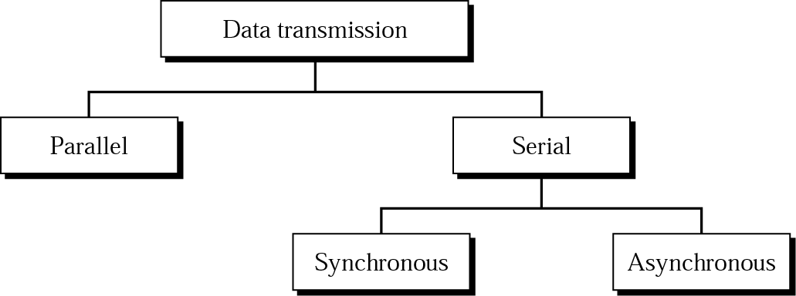
Metode Transmisi Data
12

Slide 13
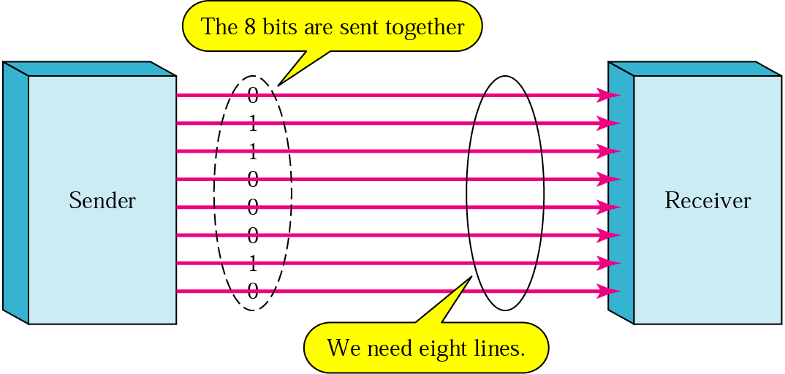
Transmisi Pararel
Suatu pengiriman data disebut pararel, jika sekelompok bit data ditransmisikan secara bersama-sama dan melewati beberapa jalur transmisi yang terpisah.
Dalam waktu bersamaan 8 bit (1 karakter) dikirim secara paralel
Transfer data lebih cepat, tapi hanya digunakan untuk jarak yang relatif pendek (mis 10 meter)
Umumnya tidak digunakan untuk hubungan antar komputer. Digunakan untuk menghubungkan komputer ke printer
13

Slide 14
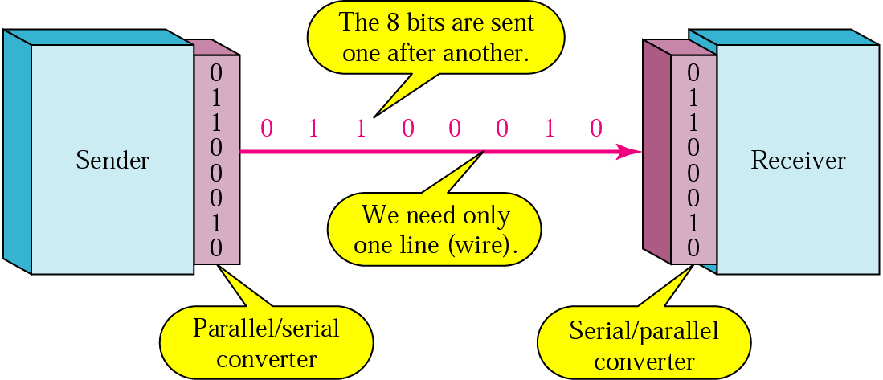
Serial Transmission
Suatu pengiriman data disebut serial, jika sekelompok bit data ditransmisikan secara berurutan (serial/bit demi bit) dengan melewati satu jalur transmiter dan satu jalur receiver.
Sebelum dikirimkan, data dikonversikan dari pararel ke serial
Sistem ini digunakan pada transmisi data untuk jarak jauh.
Paling umum digunakan untuk komunikasi antar komputer.
14

Slide 15
Transmisi serial dibagi 2:
Transmisi sinkron (Synchronous)
Transmisi Asinkron (Asynchronous)

Slide 16
Synchronous Transmission
Pada transmisi sinkron sebelum terjadi komunikasi, diadakan sinkronisasi clock antara pengirim dan penerima
Data dikirim dalam satu blok data (disebut Frame) yang berisi bit-bit pembuka (preamble bit), bit data itu sendiri dan bit-bit penutup (postamble bit). Ditambahkan bit-bit kontrol pada blok tersebut.
Variasi ukuran frame mulai 1500byte sampai 4096 byte
Dalam komunikasi sinkron, sebuah line 56Kbps mampu membawa data sampai 7000 byte per detik
Contoh interface berbasis transmisi sinkron: Ethernet
Kecepatan transmisi lebih tinggi tetapi ada kemungkinan error apabila clock tidak sinkron→ Perlu clock re-syncronization
16

Slide 17
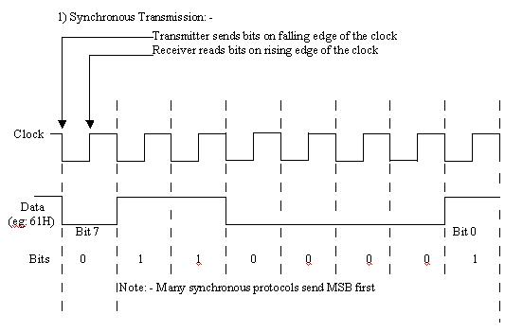

Slide 18
Blok data yang disebut suatu Frame, digambarkan sbb:
8 bit
Flag
Control Field
Data
Field
Control Field
8 bit
Flag
Preamble Bit Flag
Berisi tanda awal frame
Control Fields
Berisi informasi control (cont : address)
Control Fields
Berisi informasi control (cont : deteksi kesalahan)
Postamble Bit Flag
Berisi tanda akhir frame
Data Field
Berisi data dari transmitter

Slide 19
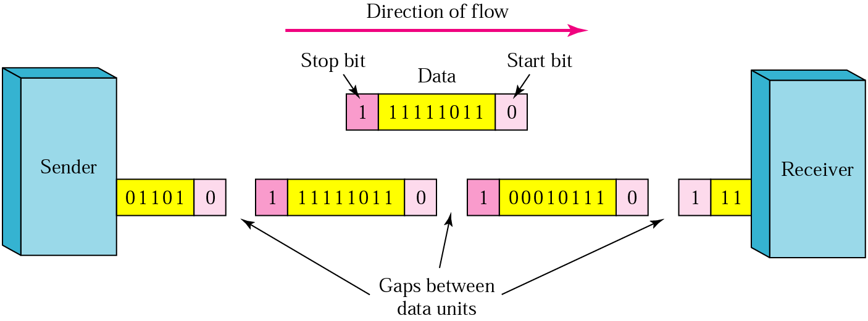
Asynchronous Transmission
Pada transmisi asinkron, sebelum terjadi komunikasi, tidak diadakan sinkronisasi clock antara pengirim dan penerima.
Data dikirim per karakter dan masing-masing karakter memiliki bit start (biasanya 0) dan bit stop (biasanya 1).
Ada overhead 2-3 bit per karakter (~20%) → transmisi menjadi lambat
Bit start dan stop harus berbeda polarisasinya agar penerima mengetahui kalau karakter berikutnya sedang dikirim
Metoda ini digunakan pada pengiriman data yang intermittent (misalnya dari keyboard)
19

Slide 20
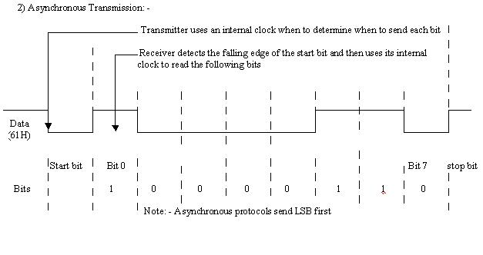

Slide 21
Start bit berfungsi utk menandakan adanya rangkaian bit karakter yang siap dicuplik.
Stop bit berfungsi utk melakukan proses menunggu karakter berikutnya
Setiap karakter terdiri dari 10 bit dengan rincian :
1 bit start bit
1 bit stop bit
7 bit data
1 bit paritas
0
1
2
3
4
5
6
7
1
1
Bit start
Bit data
Bit paritas
Bit stop

Slide 22
Various types of serial communication Standards: 1. RS-232 2. RS-423 3. RS-485 4. USB 5. Fire Wire 6. Ethernet 7. MIDI 8. PCI Express 9. SPI & SCI 10. IIC 11. IrDA

Slide 23
Ketika sebuah komputer berkomunikasi dengan komputer lain maka mereka saling mempertukarkan bit-bit informasi yang dikirimkan melalui suatu medium transmisi
Hal ini bisa dilakukan dengan relatif mudah bila mereka berada di alam ruangan atau gedung yang sama
Jika jarak antar mereka semakin jauh maka diperlukan sebuah jaringan telekomunikasi yang menyediakan kanal komunikasi end-to-end
Komunikasi data antar komputer dapat dilakukan dengan beberapa cara

Slide 24
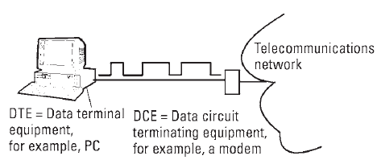
Komunikasi data serial
Jika hanya ada satu kanal komunikasi yang tersedia sedangkan kita harus mengirimkan data yang terdiri dari lebih dari satu bit maka kita bisa mengirimkan data secara serial
Pada komunikasi data serial, bit-bit yang menyusun words (sekumpulan bit-bit data) dikirimkan satu per satu ke kanal komunikasi

Slide 25
Serial Interface RS 232C
Definisi dan Notasi Sinyal
Ada 25 buah sinyal yang ditentukan pada standar RS 232C.
Sebagian dari sinyal-sinyal tersebut dapat dilihat pada tabel berikut :

Slide 26
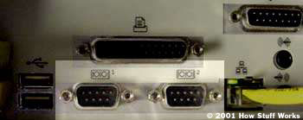
Serial Interface RS 232C
Ada 2 jenis konektor yang biasa digunakan, yaitu DB-9 (konektor dengan 9 buah pin) dan DB-25 (konektor dengan 25 pin)

Slide 27
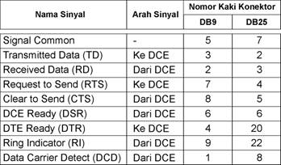
Serial Interface RS 232C

Slide 28
Modem
Transfer data jarak jauh biasanya menggunakan saluran telepon. Hal ini disebabkan jaringan telepon sudah sangat luas digunakan. Untuk keperluan khusus dapat juga digunakan saluran yang disewa khusus (leased line).
Saluran telepon diperuntukkan untuk menyalurkan sinyal suara (sinyal analog) yang memiliki frekuensi 300 - 3000 Hz. Oleh karena itu sinyal digital tidak dapat langsung dikirimkan melalui saluran telepon, tetapi terlebih dahulu harus dimodulasi ke sinyal analog.
Untuk itu digunakan suatu komponen yang disebut modem (modulator-demodulator).
Modem biasanya disebut Data Communication Equipment (DCE) sedangkan komputer disebut Data Terminal Equipment (DTE).

Slide 29
Modem
Jika sebuah transfer data jarak jauh akan dilakukan, terlebih dahulu dilakukan proses handshaking antara komputer dan modem dan juga antara modem dengan komputer jarak jauh.

Slide 30
Proses komunikasi
Komputer mengirimkan sinyal DTR (data-terminal ready) ke modem sebagai tanda bahwa terminal siap.
Jika modem juga siap, modem akan membalas dengan sinyal DSR (data-set-ready).
Modem selanjutnya mendial remote computer.
Jika remote computer siap, dia akan mengirimkan sinyal tertentu.
Jika komputer memiliki data yang akan dikirim, ia akan mengirimkan sinyal request-to-send (RTS) ke modem.

Slide 31
Proses komunikasi
Modem akan membalas dengan mengirim sinyal carrier-detect (CD) sebagai tanda bahwa ia telah membangun koneksi dengan remote computer. Dan jika modem benar-benar siap, ia mengirimkan sinyal clear-to-send (CTS).
Selanjutnya komputer mengirimkan data serial ke modem.
Jika semua data telah dikirim, komputer akan mengubah level sinyal RTS menjadi high. Hal ini mengakibatkan modem juga mengubah level sinyal CTS menjadi high dan berhenti mengirimkan data.

Slide 32
Null Modem Connection
Digunakan untuk menghubungkan dua buah komputer (DTE) tanpa melalui modem. Biasanya digunakan untuk melakukan transfer data antara komputer desktop dan komputer portabel.

Slide 33
Null modem without handshaking

Slide 34
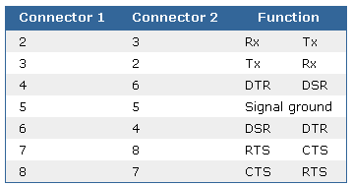
RS232 null modem with full handsaking

Slide 35
Laju Kecepatan DTE/DCE
Laju kecepatan pengiriman data yang sering dibicarakan adalah Iaju kecepatan DTE ke DCE (antara PC dan modem atau disebut juga sebagai Iaju kecepatan terminal (terminal speed)) dan Iaju kecepatan DCE ke DCE (antar modem yang berkomunikasi atau disebut juga sebagai Iaju kecepatan jalur (line speed)).
Jika Anda menggunakan modem 28,8K atau 36,6K, maka artinya kecepatan ini mengacu pada Iaju kecepatan DCE ke DCE. Jika digunakan UART 16550a, maka Iaju kecepatan maksimumnya adalah 115.200 bps, sedangkan kebanyakan perangkat lunak yang digunakan saat ini digunakan untuk mengatur Iaju kecepatan DTE kc DCE.

Slide 36
Kontrol Aliran (Flow Control)
Jika Iaju kecepatan DTE ke DCE lebih cepat dibandingkan dengan DCE ke DCE, lambat-laun akan menyebabkan kehilangan data atau isitilahnya terjadi buffer overflow, dengan demikian dibutuhkan kontrol aliran baik secara perangkat lunak maupun perangkat keras.

Slide 37
Konsep Komunikasi Serial
Dari Segi perangkat keras: adanya proses konversi data pararel menjadi serial atau sebaliknya menggunakan piranti tambahan yang disebut UART (Universal Asynchronous Receiver/Transmitter)
Dari Segi perangkat lunak: lebih banyak register yang digunakan atau terlibat;

Slide 38
UART (8250 dan Kompatibelnya)
UART merupakan kepanjangan dari Universal Aysnchronous Receiver Trasmitter.

